Slide 1

Vývoj a stavba mozku obratlovců
Tematická oblast | Biologie - biologie živočichů
Datum vytvoření | 21. 9. 2012
Ročník | 3. ročník čtyřletého G a 7. ročník osmiletého G
Stručný obsah | Prezentace je určena k doplnění a shrnutí stavby mozku obratlovců .
Způsob využití | Postupně procházíme listy prezentace. Úkoly pro samostatné procvičení a jejich řešení strana 10 - 11.
Autor | RNDr. Ilona Houšková
Kód | VY_32_INOVACE_33_BHOU05
Gymnázium a Jazyková škola s právem státní jazykové zkoušky Zlín

Slide 2
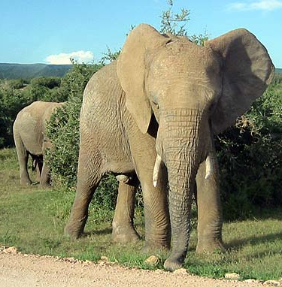
Obratlovci
Nervová soustava je trubicovitá.
CNS tvoří různě vyvinutý mozek a mícha.
Také se zakládá velmi vyvinutá periferní nervová soustava.
Obr. 1
Notes:
FIEBRANDT, Alexander. http://commons.wikimedia.org [online]. [cit. 21.9.2012]. Dostupný na WWW: <http://commons.wikimedia.org/wiki/File:Addo_Elephant.jpg?uselang=cs>.

Slide 3
Popište etapy vývoje mozku
Přední oddíl nervové trubice se rozšiřuje v protáhlý váček.
Mozkový váček se dvojím zaškrcením rozliší tři hlavní oddíly mozku: přední váček, střední váček a zadní váček.
Přední váček se dělí na koncový mozek a na mezimozek, střední váček dává vznik střednímu mozku a zadní váček se rozliší na mozeček a na prodlouženou míchu.

Slide 4
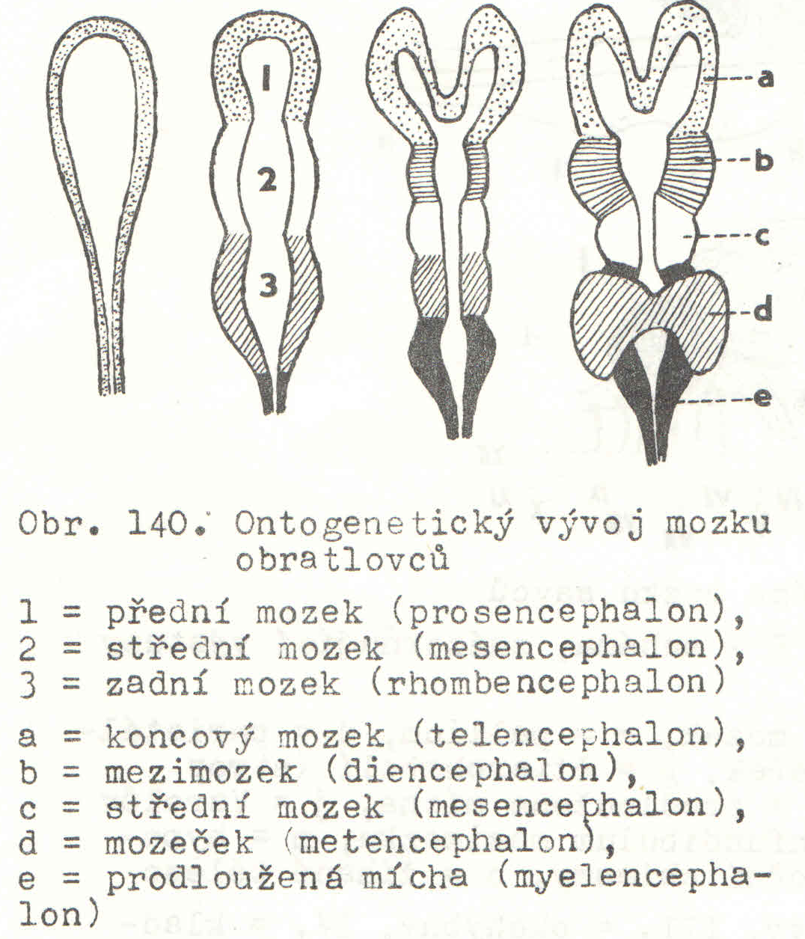
Obr. 2
Notes:
Knoz

Slide 5
Části mozku
Prodloužená mícha (medulla oblongata)
Most varolův (pons Varoli)
Mozeček (cerebellum)
Střední mozek (mesencephalon)
Mezimozek (diencephalon)
Koncový mozek (telencephalon)

Slide 6
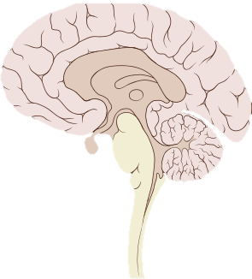
Prodloužená mícha
Je pokračováním páteřní míchy.
Obsahuje spojovací dráhy,
centrum dýchací, oběhu tělních
tekutin, aktivity a spánku.
Most Varolův
Je vytvořen pouze u savců,
nachází se před prodlouženou
míchou a připojuje se k bázi mozečku.
Tvoří přepojovací centrum.
Varolův most
Prodloužená
mícha
Obr. 4

Slide 7
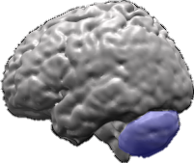
Mozeček
Je ústředím pro polohu těla a koordinaci pohybu.
Poměrně největší je u obratlovců,
kteří vykonávají rychlé a složité
pohyby (plazi, ptáci, savci).
Mozeček označen modrou barvou.
Střední mozek
U nižších obratlovců je hlavním mozkovým centrem.
U vyšších obratlovců je přepojovacím centrem zrakových a sluchových podnětů.
Obr. 3

Slide 8
Mezimozek
Je nadřazen vegetativním funkcím živočichů (např. termoregulace, regulace příjmu potravy, ovulace).
Vznikají z něj buňky oční sítnice.
Jeho spodní část je propojena s hypofýzou.
Koncový mozek
U nižších obratlovců je centrem čichu.
U vyšších obratlovců je hlavní mozkovým centrem.

Slide 9
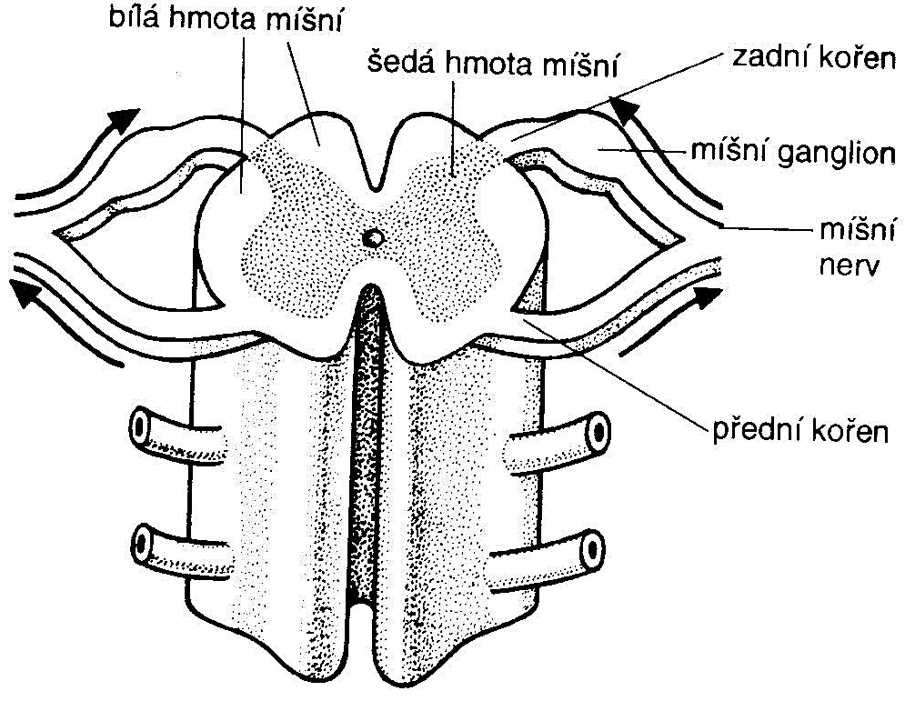
Mícha
Je nejstarší částí CNS.
Po celé své délce má jednotnou
stavbu.
Odstupují z ní párové
míšní nervy.
Jejich hřbetní kořeny
jsou dostředivé a břišní
jsou odstředivé.
Obr. 5

Slide 10
Řešte úkoly
Úkol: Která část mozku je hlavním centrem u nižších obratlovců a jakou funkci má u vyšších obratlovců?
Řešení:
U nižších obratlovců je hlavním mozkovým centrem střední mozek.
U vyšších obratlovců je přepojovacím centrem zrakových a sluchových podnětů.
Úkol: Která část mozku je hlavním centrem u vyšších obratlovců a jakou funkci má u nižších obratlovců?
Řešení:
U vyšších obratlovců je hlavní mozkovým centrem koncový mozek.
U nižších obratlovců je centrem čichu.

Slide 11
Řešte úkol
Úkol:
Popište stavbu páteřní míchy obratlovců.
Řešení:
Je nejstarší částí CNS.
Po celé své délce má jednotnou stavbu.
Odstupují z ní párové míšní nervy.
Jejich hřbetní kořeny jsou dostředivé a břišní jsou odstředivé.

Slide 12
Informační zdroje
JELÍNEK, Jan; ZICHÁČEK, Vladimír. Biologie pro gymnázia. Olomouc: Nakladatelství Olomouc, 2007, ISBN 978-80-7182-213-4.
KNOZ, Jan. Obecná zoologie. Brno: Masarykova universita, 1979, ISBN 17-4644-79.
NOVOTNÝ, Ivan; HRUŠKA, Michal. Biologie člověka. Praha: Fortuna, 1998, ISBN 80-7168-462-7.
Obr. 1: FIEBRANDT, Alexander. http://commons.wikimedia.org [online]. [cit. 21.9.2012]. Dostupný na WWW: <http://commons.wikimedia.org/wiki/File:Addo_Elephant.jpg?uselang=cs>.
Obr. 2: KNOZ, Jan. Obecná zoologie. Brno: Masarykova universita, 1979, ISBN 17-4644-79.
Obr. 3: autor neuveden http://commons.wikimedia.org [online]. [cit. 14.10.2012]. Dostupný jako volné dílo na WWW: <http://commons.wikimedia.org/wiki/File:Brain-cerebellum.png?uselang=cs>.
Obr. 4: LYNCH, Patrick J.. http://cs.wikipedia.org [online]. [cit. 14.10.2012]. Dostupný podle licence Creative commons na WWW: <http://cs.wikipedia.org/wiki/Soubor:Brain_human_sagittal_section.svg>.
Obr. 5: převzato z NOVOTNÝ, Ivan; HRUŠKA, Michal. Biologie člověka. Praha: Fortuna, 1998, ISBN 80-7168-462-7.

